Slide 1
ΗΘΗ ΚΑΙ ΕΘΙΜΑ ΤΟΥ ΠΑΣΧΑ
ΔΗΜΟΦΕΡΛΙΑ ΕΛΕΝΑ
Α2
ΕΤΟΣ: 2023-2024

Slide 2
ΗΘΗ ΚΑΙ ΕΘΙΜΑ ΤΟΥ ΠΑΣΧΑ
Πάσχα ονομάζεται η μεγάλη γιορτή του Χριστιανισμού και του Ιουδαϊσμού. Στον Ιουδαϊσμό καθιερώθηκε ως η ανάμνηση της Εξόδου, που ελευθέρωσε τους Εβραίους από την αιγυπτιακή δουλεία.[1] Μεταγενέστερα υιοθετήθηκε ως εορτασμός από τους Χριστιανούς αναφορικά με τον θυσιαστικό θάνατο και την Ανάσταση του Χριστού.
Το γεγονός της απελευθέρωσης αυτής συνέβη με μια σειρά θεϊκών προνοιακών παρεμβάσεων, από τις οποίες η σημαντικότερη εκδηλώνεται τη νύχτα κατά την οποία θα εξολοθρεύονταν τα πρωτότοκα των ανθρώπων και των ζώων των Αιγυπτίων, ενώ τα σπίτια των Εβραίων θα προστατεύονταν αφού οι πόρτες τους είχαν σημαδευτεί με το αίμα του αρνιού που είχαν θυσιάσει.

Slide 3
ΠΡΟΕΛΕΥΣΗ
Ο όρος Πάσχα προέρχεται από το αραμαϊκό πασ'ά και το εβραϊκό πέσαχ. Κάποιοι μελετητές έχουν προτείνει ως προέλευση του εβραϊκού όρου ξένη ετυμολογία, όπως η ασσυριακή πασαχού (πραΰνω) ή η αιγυπτιακή πασ' (ανάμνηση) ή πεσάχ (πλήγμα). Ορισμένοι ερευνητές ανιχνεύουν τις αρχές των εορταστικών εκδηλώσεων του Πάσχα σε χαναανιτικές γιορτές που σχετίζονται με τη συγκομιδή κριθαριού την άνοιξη. Άλλοι μελετητές θεωρούν ότι η ρίζα του Πάσχα βρίσκεται σε γιορτές και ιεροτελεστίες της άνοιξης της προ-ισραηλιτικής εποχής με την έννοια των ποιμένων που υποβάλλουν αίτημα στον θεό για την προστασία του κοπαδιού τους.[4] Εντούτοις, αυτές οι υποθέσεις δε θεωρούνται επαρκώς τεκμηριωμένες.

Slide 4
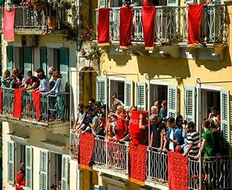
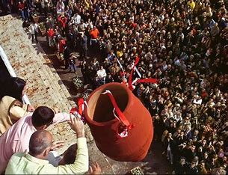
ΠΑΣΧΑ ΣΤΗΝ ΚΕΡΚΥΡΑ - ΜΠΟΤΗΔΕΣ
Η Κέρκυρα έχει πλούσια παράδοση σε πασχαλινά έθιμα. Το Μεγάλο Σάββατο, στις έξι το πρωί στο Ναό της Παναγίας των Ξένων, πραγματοποιείται τεχνητός σεισμός σε αναπαράσταση του σεισμού που έγινε σύμφωνα κατά την Ανάσταση, σύμφωνα με τις γραφές. Ακολουθεί η περιφορά του Επιταφίου της εκκλησίας του Αγίου Σπυρίδωνα και στις 11.00 ακριβώς οι καμπάνες σημαίνουν την πρώτη Ανάσταση και την εκκίνηση του πασίγνωστους πλέον εθίμου των Μπότηδων. Τεράστια κανάτια, σκέτα ή ζωγραφισμένα, γεμάτα με νερό και στολισμένα συνήθως με κόκκινες κορδέλες εκτοξεύονται με δύναμη από τα στολισμένα μπαλκόνια των σπιτιών για να ξορκίσουν το κακό. Ο μεγάλος χαμός γίνεται στο πιο κεντρικό σημείο, δίπλα στο Λιστόν, όπου πλήθος κόσμου ζητωκραυγάζει σε κάθε ρίψη. Παράλληλα, η φιλαρμονική παίζει χαρούμενα εμβατήρια, ανάμεσά τους και το «Μην φοβάστε Γραικοί».

Slide 5
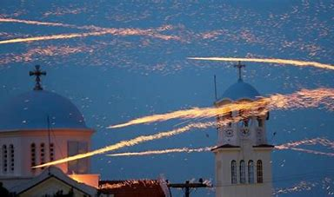
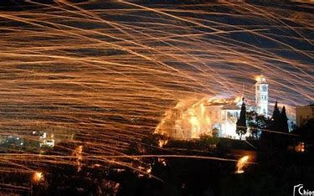
ΠΑΣΧΑ ΣΤΗ ΧΙΟ - ΡΟΥΚΕΤΟΠΟΛΕΜΟΣ
Ένα από τα πιο προβεβλημένα έθιμα στην ελληνική (και ξένη) τηλεόραση είναι ο ρουκετοπόλεμος στη Χίο. Το χωριό Βροντάδος αποτελεί ένα ειδυλλιακό σκηνικό χάρη στα χρωματιστά καπετανόσπιτα, τα απάνεμα λιμανάκια και τους γραφικούς ανεμόμυλους. Το βράδυ του Μεγάλου Σαββάτου όμως το έθιμο του ρουκετοπόλεμου –παλιό όσο και η ναυτοσύνη στον Βροντάδο– ο διάσημος οικισμός μεταμορφώνεται σε κάτι που θυμίζει έντονα πεδίο μάχης. Από τα χρόνια της Τουρκοκρατίας κρατάει η «σύρραξη» ανάμεσα στους Παναγούσους (ενορίτες της Παναγίας της Ερειθιανής) και στους Αγιομαρκούσους (ενορίτες του Αγίου Μάρκου), που κάνουν τη νύχτα μέρα με τις χιλιάδες ρουκέτες που εκτοξεύουν έχοντας ως στόχο τον τρούλο και το έμβλημα του Αγίου Μάρκου οι μεν το ρολόι της Παναγίας της Ερειθιανής οι δε.

Slide 6
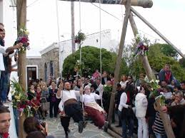
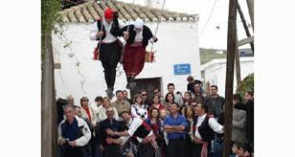
ΠΑΣΧΑ ΣΤΗΝ ΚΥΘΝΟ - Η ΚΟΥΝΙΑ ΤΗΣ ΛΑΜΠΡΗΣ
Κάθε χρόνο τη Μεγάλη Εβδομάδα στην Κύθνο ασπρίζονται τα σοκάκια και στους δρόμους μυρίζει το ψήσιμο των Λαμπριάτικων κουλουριών. Χαρακτηριστικές είναι και οι Θερμιώτικες πίτες το Μεγάλο Σάββατο αλλά το πιο γνωστό έθιμο είναι η Κούνια της Λαμπρής που στήνεται τη Δευτέρα του Πάσχα. Μια μεγάλη ξύλινη κούνια στήνεται και στολίζεται στην κεντρική πλατεία της Χώρας και κάθονται και λικνίζονται νέοι και νέες φορώντας παραδοσιακές στολές. Λένε πως όποιο ζευγάρι ανεβεί στην κούνια δεσμεύεται ενώπιον Θεού για τον γάμο του και τη δέσμευση ακολουθούν κεράσματα και παραδοσιακοί χοροί.

Slide 7
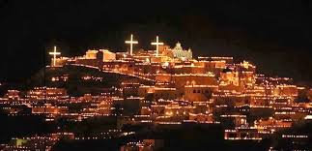
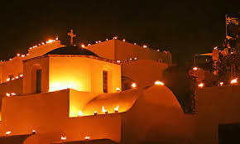
ΠΑΣΧΑ ΣΤΗ ΣΑΝΤΟΡΙΝΗ - ΤΑ ΤΕΝΕΚΕΔΕΝΙΑ ΦΑΝΑΡΑΚΙΑ
Η Σαντορίνη, ένα από τα πιο γραφικά νησιά των Κυκλάδων αποτελεί ξεχωριστό προορισμό και για τις ημέρες του Πάσχα. Εδώ την Μεγάλη Παρασκευή, τα δρομάκια του χωριού Πύργος στολίζονται απ' άκρη σε άκρη με τενεκεδένια λυχναράκια δημιουργώντας ένα ποτάμι φωτιάς που τρεμοπαίζει και μαζί με τον ήχο που παράγουν οι νέοι του χωριού χτυπώντας μεταλλικά αντικείμενα, το σκηνικό είναι τουλάχιστον κατανυκτικό κατά την περιφορά του Επιταφίου. Στο ίδιο χωριό, το πρωί του Σαββάτου, μετά την αναπαράσταση της Σταύρωσης, στρώνεται τραπέζι με χταπόδι στα κάρβουνα.

Slide 8
ΠΗΓΕΣ
https://www.athensvoice.gr/epikairotita/ellada/65836/pasha-stin-ellada/
https://www.topoikaitropoi.gr/ithi-kai-ethima/hthi-ke-ethima-tou-pascha-se-oli-tin-ellada/
https://el.wikipedia.org/wiki/%CE%A0%CE%AC%CF%83%CF%87%CE%B1

